Slide 1
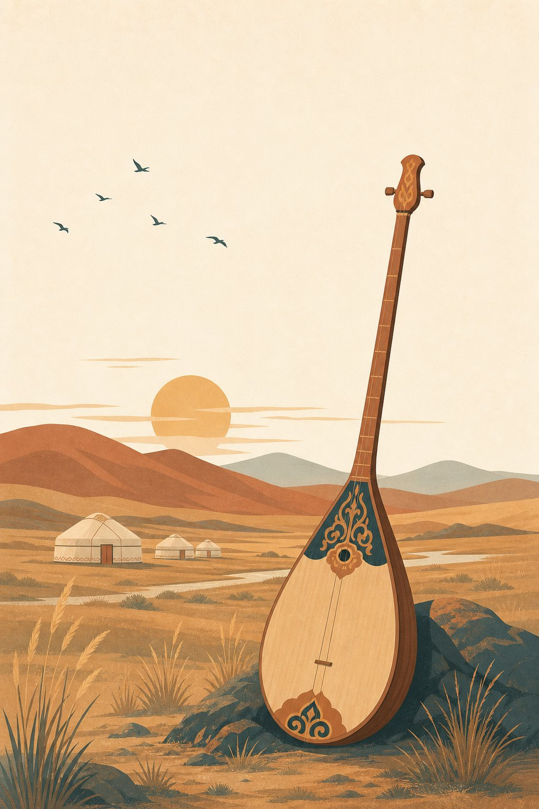
ҒЫЛЫМИ ЖОБА ПРЕЗЕНТАЦИЯСЫ
Бабалар үні
цифрлық әлемде
Қазақтың ұлттық музыкалық аспаптарының
интерактивті онлайн энциклопедиясы
Жоба авторы Дөңесова Асылай Кайсарқызы
Ғылыми жетекші Демеуова Тогжан Абдимуратовна
2026
Notes:
Дереккөз: жоба сайты және жоба материалдары. Мұқаба суреті сайттың public/img/hero.jpg файлынан алынды.

Slide 2
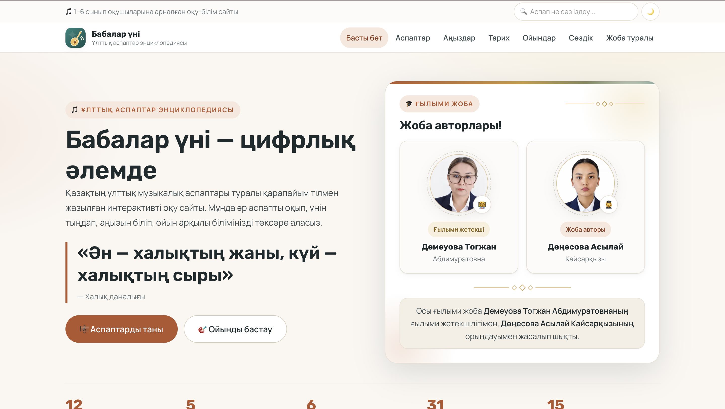
БАБАЛАР ҮНІ
ЖОБА ТУРАЛЫ
Жобаның мақсаты мен аудиториясы
Негізгі мақсат
Ұлттық аспаптарды оқушыға қарапайым тілмен таныстыру және мәдени мұраны цифрлық ортада қолжетімді ету.
Кімге арналған
1–6 сынып оқушыларына
Музыка және тарих сабақтарына
Өздігінен ізденетін пайдаланушыға
Басты бет жобаның идеясын, авторларын және негізгі мүмкіндіктерін бірден көрсетеді.
Бабалар үні
02
Notes:
Дереккөз: пайдаланушы ұсынған басты бет скриншоты және жоба құжаттамасы.

Slide 3
БАБАЛАР ҮНІ
НАВИГАЦИЯ
Сайттың құрылымы
Барлық бөлім бір мәзір арқылы байланысқан. Оқушы ақпараттан тапсырмаға, одан ойын мен сөздікке еркін өте алады.
01
Аспаптар
02
Аңыздар
03
Тарих
12 аспап, 5 топ
6 халық аңызы
8 тарихи кезең
04
Ойындар
05
Сөздік
06
Жоба туралы
4 оқу ойыны
31 түсінік
мақсат пен авторлар
Бабалар үні
03
Notes:
Дереккөз: сайттың негізгі навигациясы мен бөлімдеріндегі нақты мазмұн саны.

Slide 4
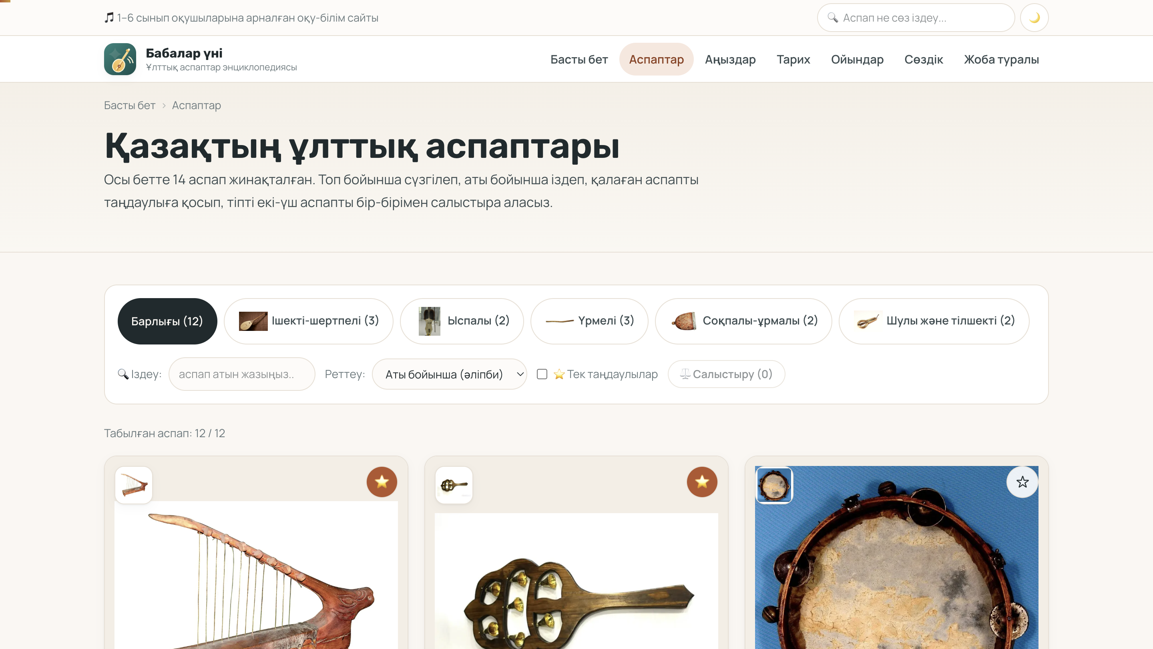
БАБАЛАР ҮНІ
НЕГІЗГІ БӨЛІМ
Аспаптар каталогы
Каталог мүмкіндіктері
Аспаптарды бес топ бойынша сүзу
Атауы бойынша жылдам іздеу
Таңдаулы аспаптарды сақтау
Екі немесе үш аспапты салыстыру
Әр карточкадан аспаптың жеке бетіне өтуге болады.
Бабалар үні
04
Notes:
Дереккөз: пайдаланушы ұсынған «Аспаптар» бетінің скриншоты.

Slide 5
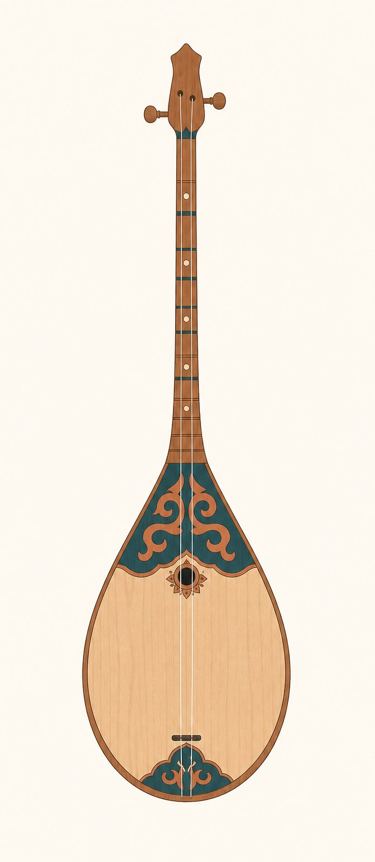
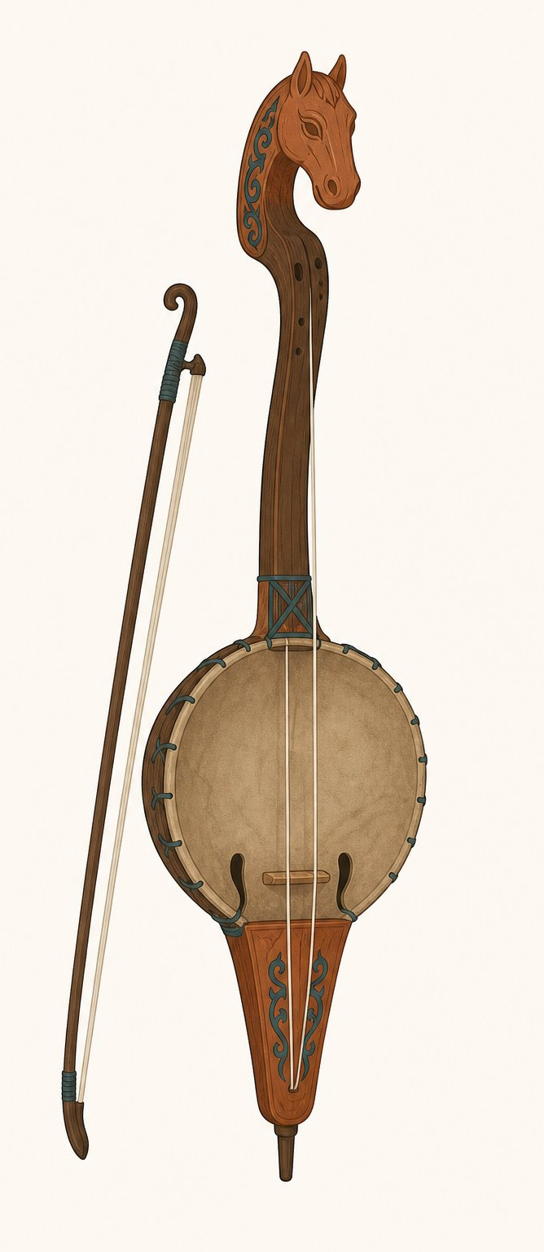
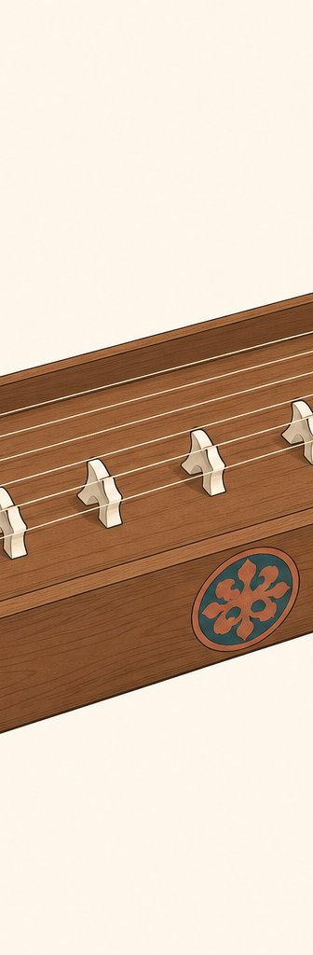
БАБАЛАР ҮНІ
ИНТЕРАКТИВТІ ОҚУ
Аспапты танып, үнін тыңдау
Әр аспаптың бетінде қысқаша сипаттама, жасалу материалы, тарихы және қолданылуы беріледі. «Үнін тыңдау» батырмасы нақты орындауды бейне арқылы ашады.
Тыңдалым жүктелген кезде айналу индикаторы көрсетіледі. Бейне ашық түсті ортада көрінеді.
Домбыра
Қобыз
Жетіген
Бабалар үні
05
Notes:
Дереккөз: сайттың аспап беттері, AUDIO_SOURCES.md және public/img ішіндегі аспап суреттері.

Slide 6
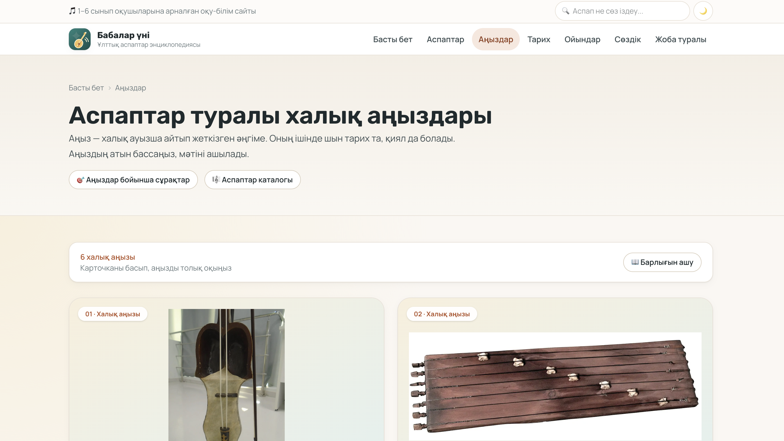
БАБАЛАР ҮНІ
МӘДЕНИ МҰРА
Аспаптар туралы халық аңыздары
6 аңыз
Аңыздар аспаптың пайда болуын, халық жадындағы орнын және өнердің тәрбиелік мәнін түсіндіреді.
Қорқыт ата және қобыз
Жетігеннің жеті күйі
Ақсақ құлан күйінің аңызы
Садақтың әні
Бабалар үні
06
Notes:
Дереккөз: пайдаланушы ұсынған «Аңыздар» бетінің скриншоты және src/data/legends.ts.

Slide 7
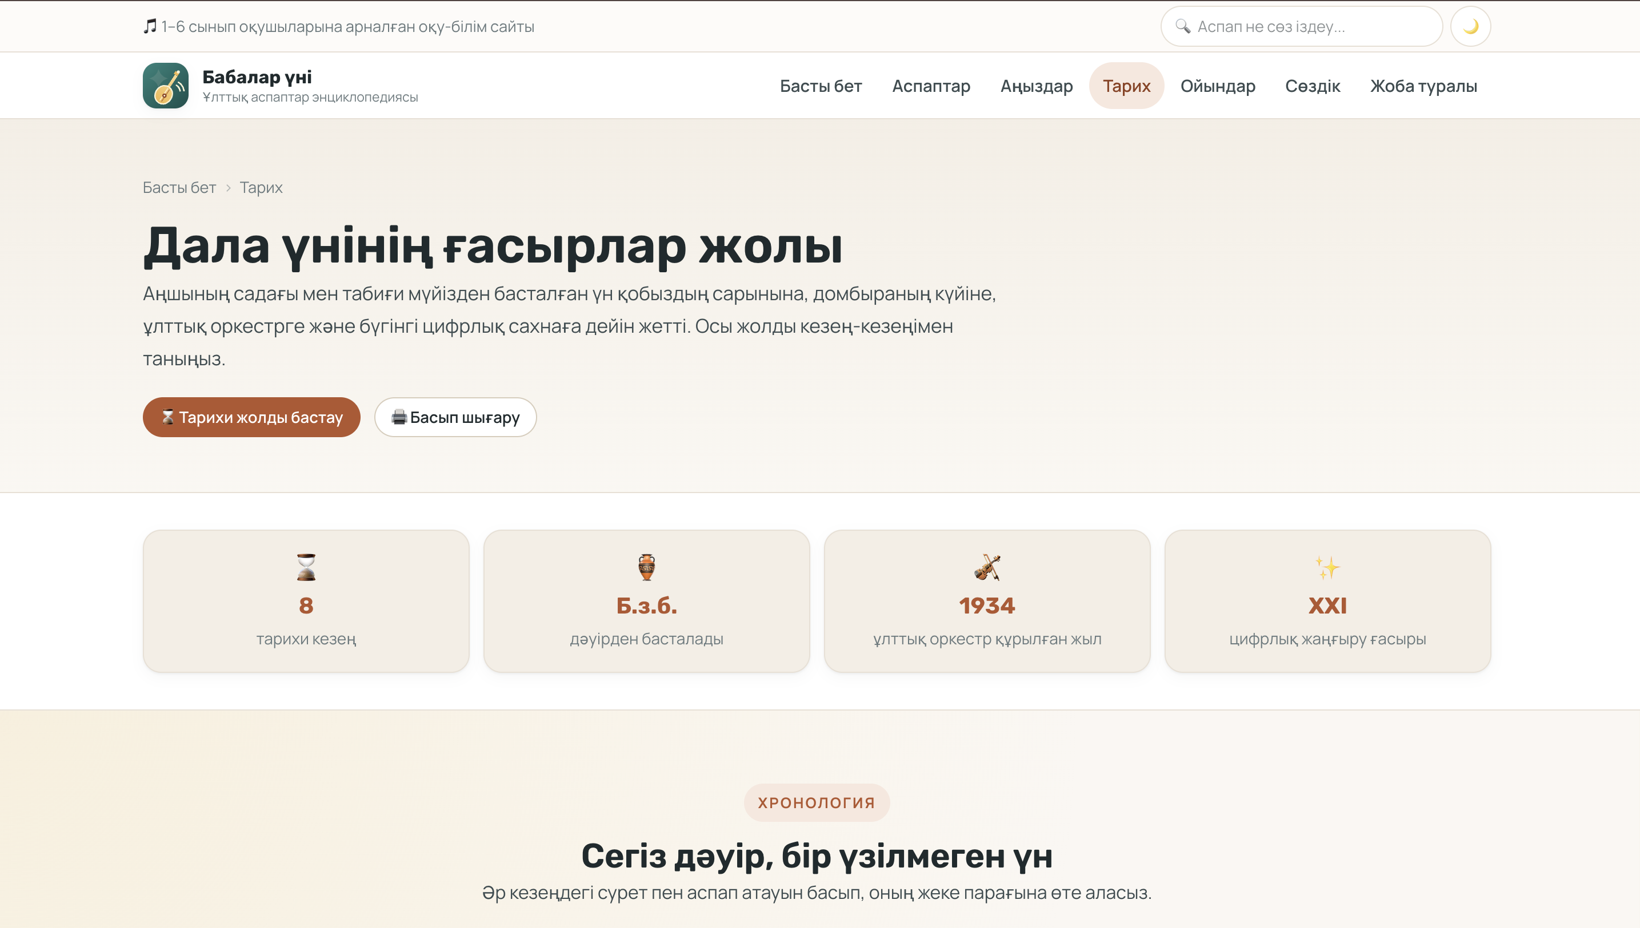
БАБАЛАР ҮНІ
ТАРИХ
Дала үнінің ғасырлар жолы
8 тарихи кезең
Хронология ұлттық аспаптардың аңшылық құралдарынан оркестр мен цифрлық кеңістікке дейінгі дамуын көрсетеді.
Б.з.б. І мыңжылдық
аңшылар дәуірінен
XXI ғасырдағы цифрлық жаңғыруға дейін
Бабалар үні
07
Notes:
Дереккөз: пайдаланушы ұсынған «Тарих» бетінің скриншоты және src/data/timeline.ts.

Slide 8
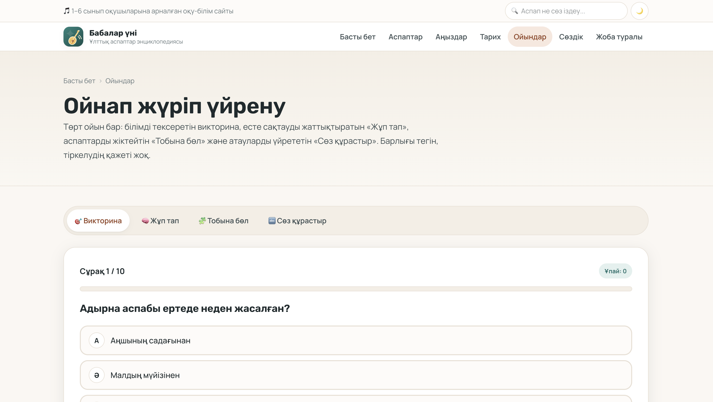
БАБАЛАР ҮНІ
БІЛІМДІ БЕКІТУ
Ойнап жүріп үйрену
4 оқу ойыны
Викторина
әр айналымда 10 сұрақ
Жұп тап
есте сақтауды жаттықтырады
Тобына бөл
аспаптарды жіктеуді үйретеді
Сөз құрастыр
аспап атауларын бекітеді
Бабалар үні
08
Notes:
Дереккөз: пайдаланушы ұсынған «Ойындар» бетінің скриншоты және src/components/GamesTabs.tsx.

Slide 9
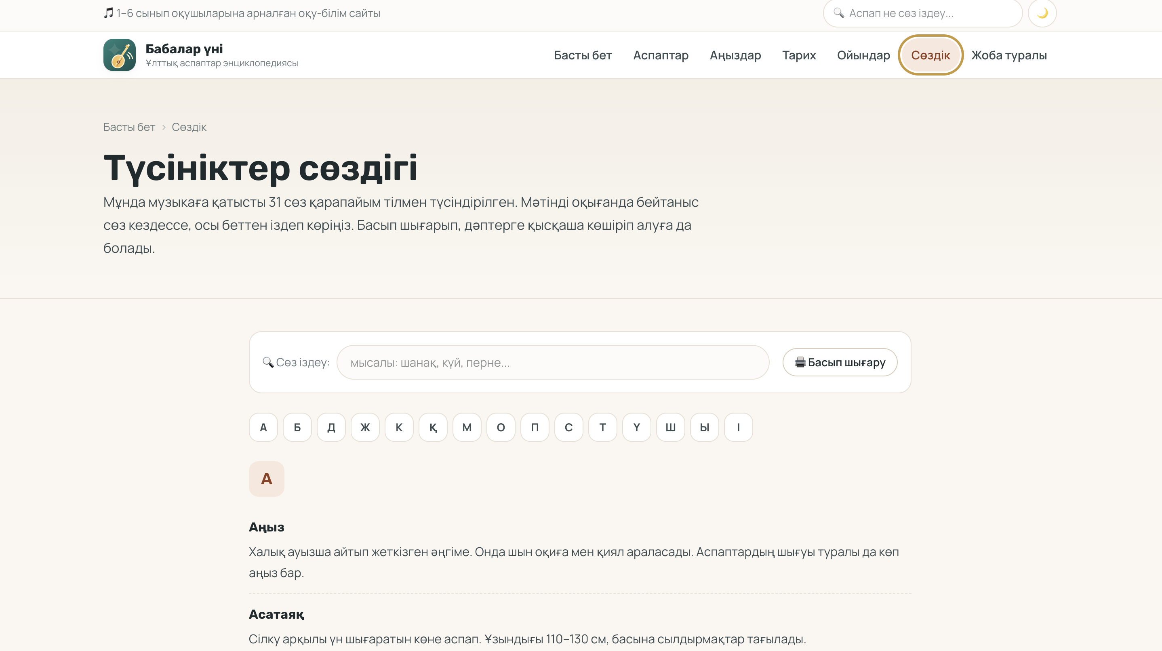
БАБАЛАР ҮНІ
АНЫҚТАМАЛАР
Түсініктер сөздігі
31 музыкалық түсінік
Сөздік күрделі ұғымдарды оқушыға қысқа әрі түсінікті тілмен береді.
Сөз бойынша іздеу
Әліпби арқылы жылдам өту
Басып шығаруға ыңғайлы нұсқа
Бабалар үні
09
Notes:
Дереккөз: пайдаланушы ұсынған «Сөздік» бетінің скриншоты және src/data/glossary.ts.

Slide 10
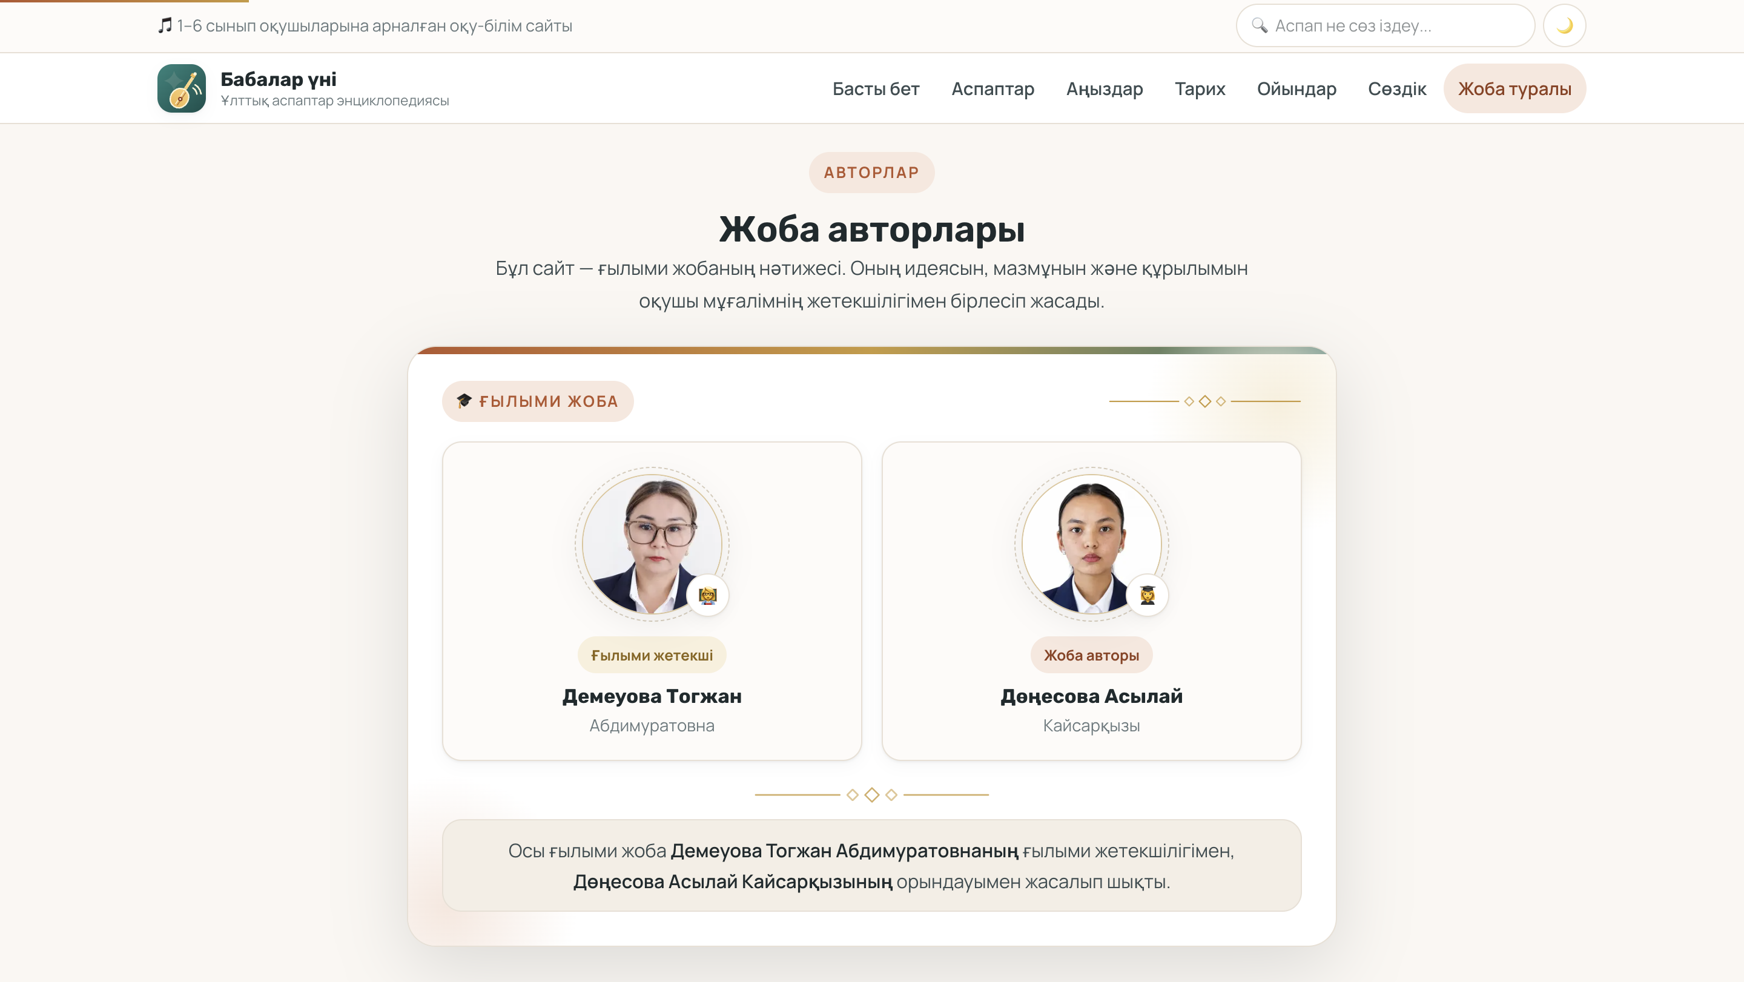
БАБАЛАР ҮНІ
ҒЫЛЫМИ ЖОБА
Жоба авторлары және жұмыс үдерісі
Жоба авторы
Дөңесова Асылай
Кайсарқызы
Ғылыми жетекші
Демеуова Тогжан
Абдимуратовна
Сайт ЖИ көмегімен жасалды. Мазмұнды таңдау мен тексеруді жоба авторы және ғылыми жетекші жүргізді.
Бабалар үні
10
Notes:
Дереккөз: пайдаланушы ұсынған «Жоба туралы» бетінің скриншоты және src/data/authors.ts.

Slide 11
Жобаның нәтижесі
Ұлттық музыкалық мұраны оқуға, тыңдауға және ойын арқылы бекітуге арналған біртұтас білім беру ортасы жасалды.
12
5
6
8
4
31
ұлттық аспап
аспап тобы
халық аңызы
тарихи кезең
оқу ойыны
түсінік
Назарларыңызға рақмет
«Бабалар үні»
Notes:
Қорытынды көрсеткіштер сайттағы нақты бөлімдер мен мазмұн санынан алынған.

